Slide 1
과목_학년학기_단원 | suh_0201_02
차시명 | 10 얼마나 알고 있나요
파일명 | suh_0201_02_0010
검토 | 담당
 | 김윤희
문서 HISTORY
번호 | 버전 | 문서 작성일 | 내용 비고 | 작성자 (내선번호) | 검토자
1 | V 1.0 | 2021.01.12 | 문서 발생 | 김윤희
2 | V 2.0 | 2021.01.18 | 1차 검수 | 김윤희
3
4
5
6
7
8
9
10
11

Slide 2
학습 단계 | 자료명 | 프레임 수 | 교과서 정보 | 파일명 | 자료 형태
도입 | 이번 시간에 배울 내용 | 1 |  | suh_0201_02_0010_101.html
전 개 | 문제 1 | 1 | 수학 54쪽 | suh_0201_02_0010_201.html
 | 문제 2 | 1 | 수학 54쪽 | suh_0201_02_0010_202.html
 | 문제 3 | 1 | 수학 54쪽 | suh_0201_02_0010_203.html
 | 문제 4 | 1 | 수학 55쪽 | suh_0201_02_0010_204.html
 | 문제 5 | 1 | 수학 55쪽 | suh_0201_02_0010_205.html
정리 | 다음 시간에 배울 내용 | 1 |  | suh_0201_02_0010_301.html
총 프레임 수 |  | 7

Slide 3
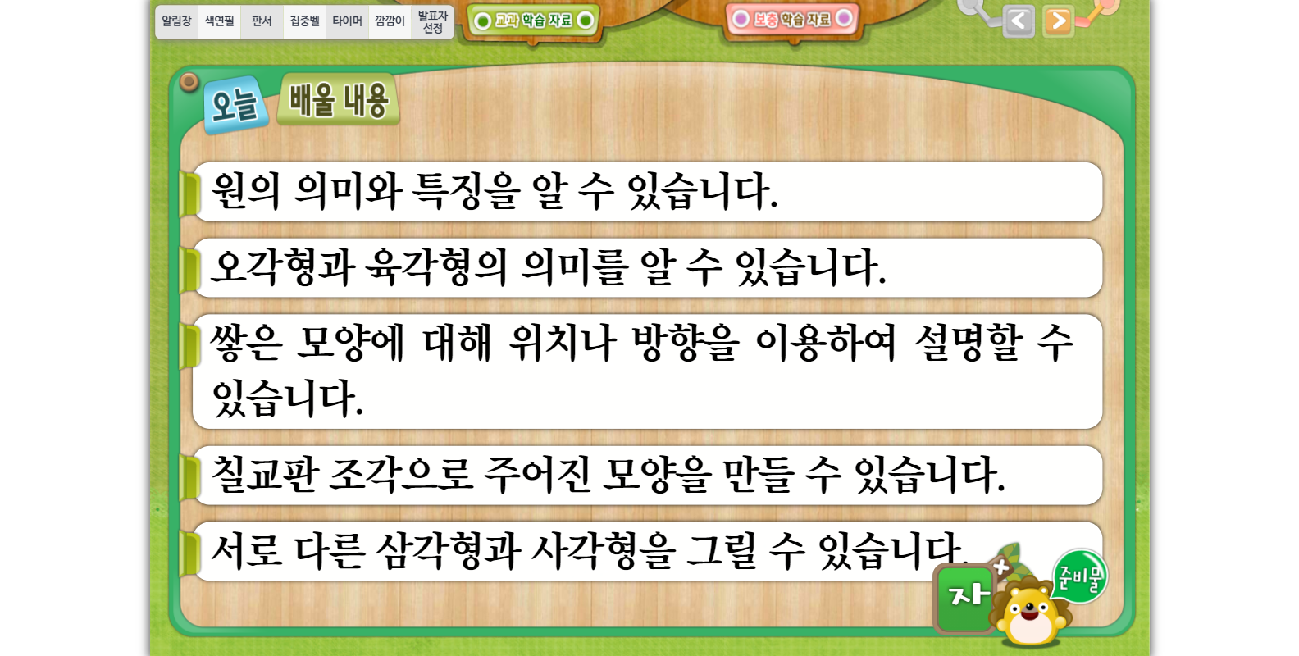
2-1
2. 여러 가지 도형
suh_0201_02_0010_101
10 얼마나 알고 있나요
수정사항
1 | 이번 시간에는 무엇을 배울까요? 페이지 디자인 수정 http://cdata.tsherpa.co.kr/tsherpa/MultiMedia/Flash/2020/curri/index.html?flashxmlnum=soboro2&classa=A8-C1-62-KK-KA-02-03-04-0-0-0-0&classno=AA_SAMPLE/nproto_sample/DA/nproto_cmn_911_1.html
2 | 우측 상단 텍스트 추가 수학 54~55쪽
3
4
5
1
2

Slide 4
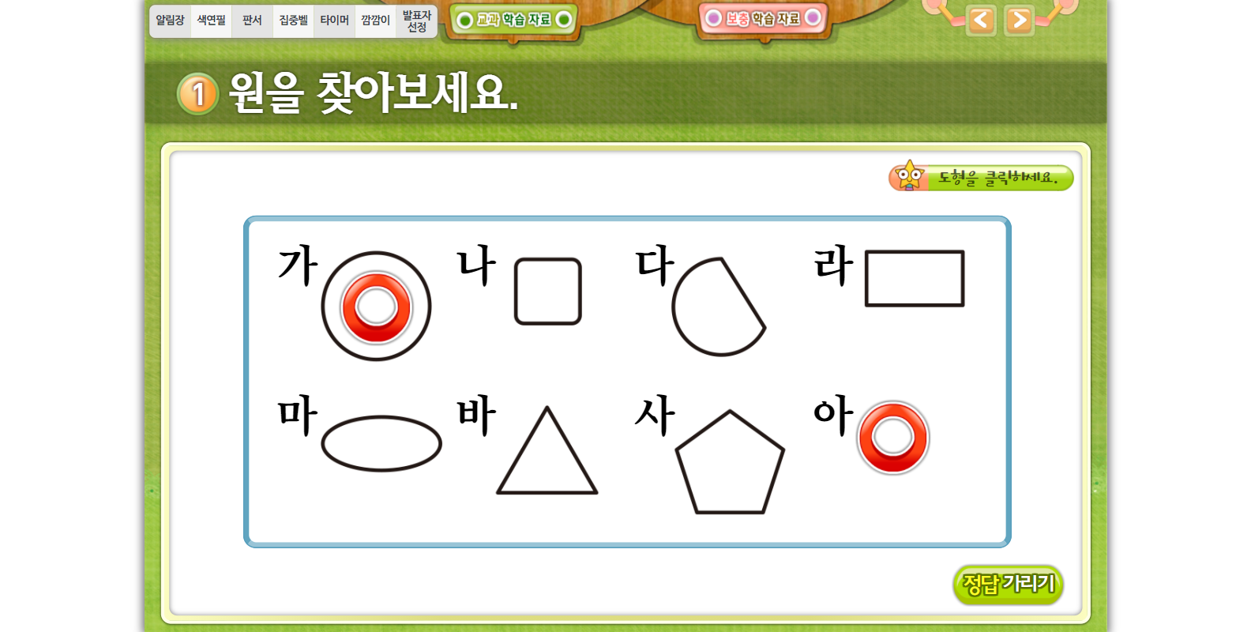
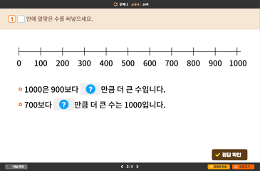
2-1
2. 여러 가지 도형
suh_0201_02_0010_201
10 얼마나 알고 있나요
수정사항
1 | 페이지 디자인 수정 아래 캡쳐 참고 (이하 공통)
2 | 숫자 약물 디자인 수정
3 | 지시문 디자인 수정 볼드 > 도형, 클릭
4 | 라인박스 디자인 수정 O,X 약물 디자인 수정
5 | 정답확인버튼 디자인 수정
2
3
4
5

Slide 5
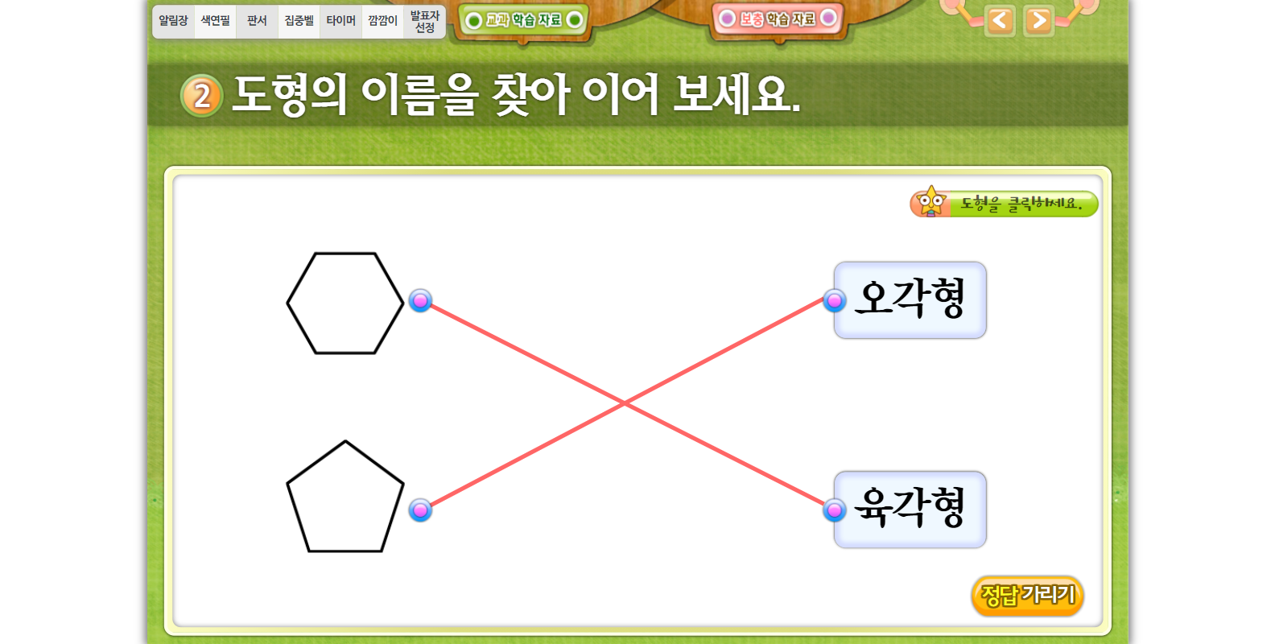
2-1
2. 여러 가지 도형
suh_0201_02_0010_202
10 얼마나 알고 있나요
수정사항
1 | 숫자 약물 디자인 수정
2 | 지시문 텍스트 및 디자인 수정 -> 점을 드래그하여 옳은 답과 연결하세요. 볼드 > 드래그, 연결
3 | 선잇기 디자인 및 기능 수정 http://cdata.tsherpa.co.kr/tsherpa/MultiMedia/Flash/2020/curri/index.html?flashxmlnum=soboro2&classa=A8-C1-62-KK-KA-02-03-04-0-0-0-0&classno=AA_SAMPLE/nproto_sample/DA/nproto_cmn_914.html 문제8 참고 라인박스 디자인 수정
4 | 정답확인버튼 디자인 수정
5
1
2
3
4

Slide 6
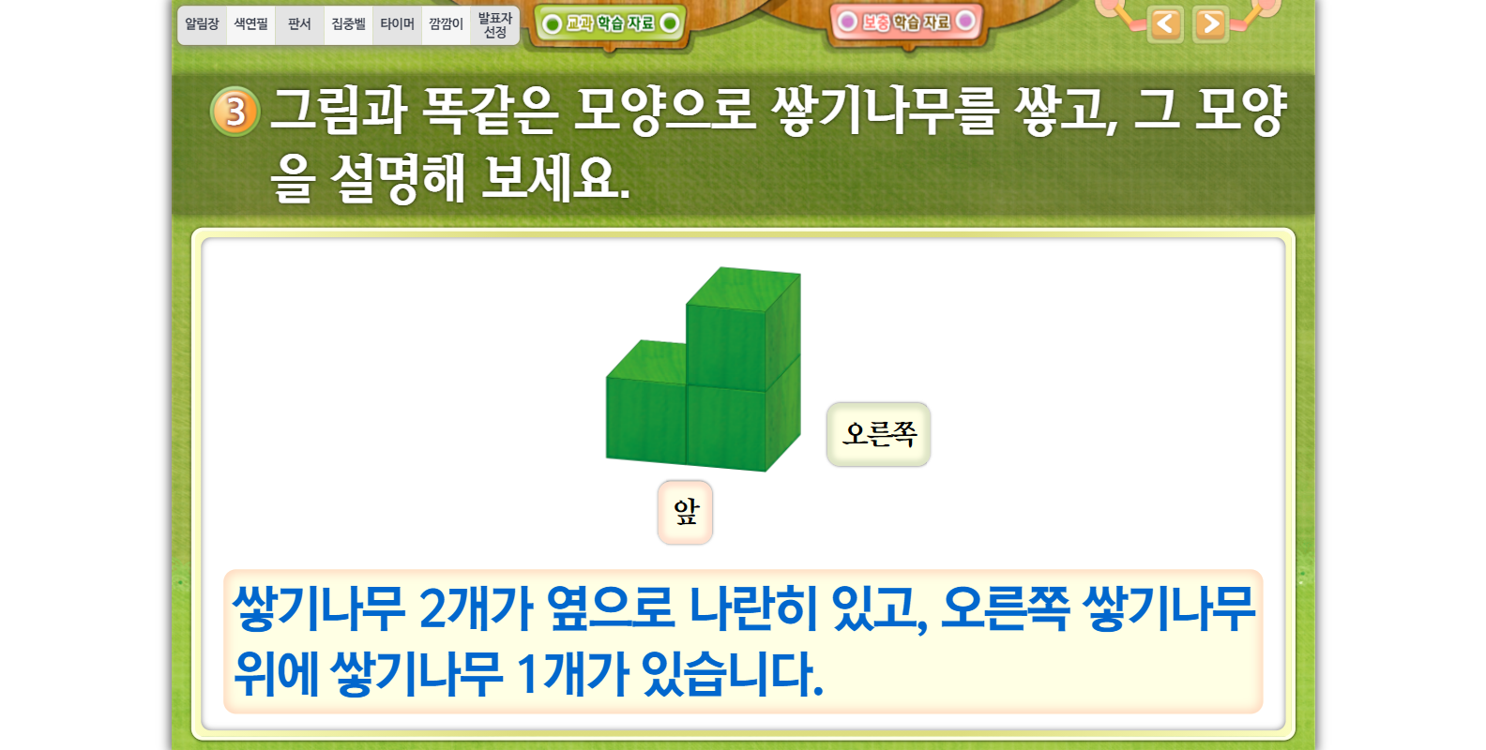

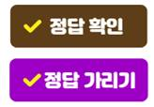
2-1
2. 여러 가지 도형
suh_0201_02_0010_203
10 얼마나 알고 있나요
수정사항
1 | 숫자 약물 디자인 수정
2 | 색상 박스 디자인 수정
3 | 박스 안에 예 약물 추가
4 | 정답확인버튼 추가
5
1
2
3
4

Slide 7
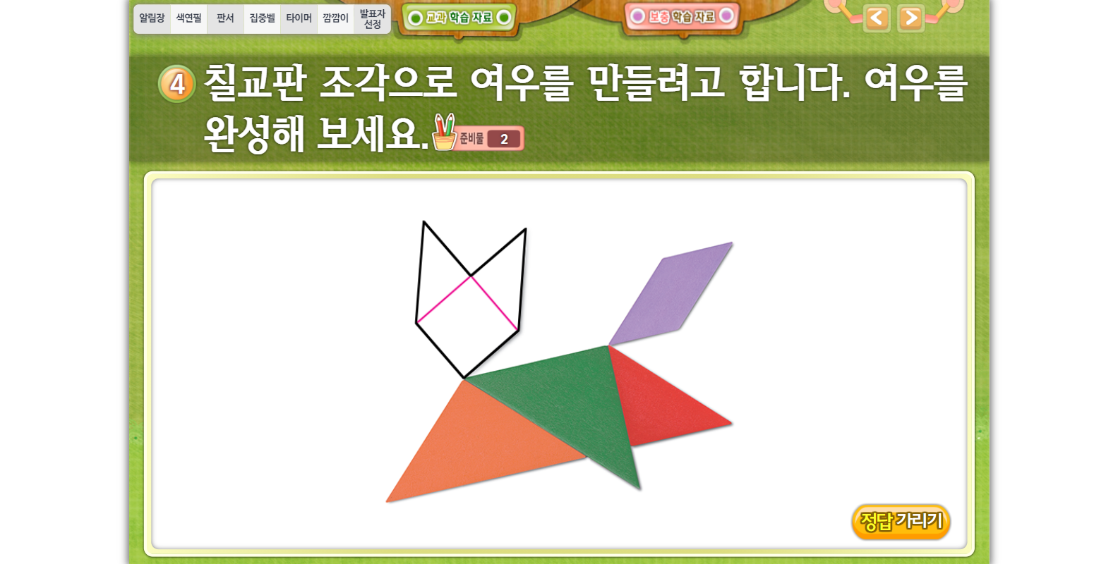
2-1
2. 여러 가지 도형
suh_0201_02_0010_204
10 얼마나 알고 있나요
수정사항
1 | 숫자 약물 디자인 수정
2 | 준비물 약물 디자인 수정
3 | 정답확인버튼 디자인 수정
4 | 빨간색 선 -> 파란색으로 변경
5
1
2
4
3

Slide 8
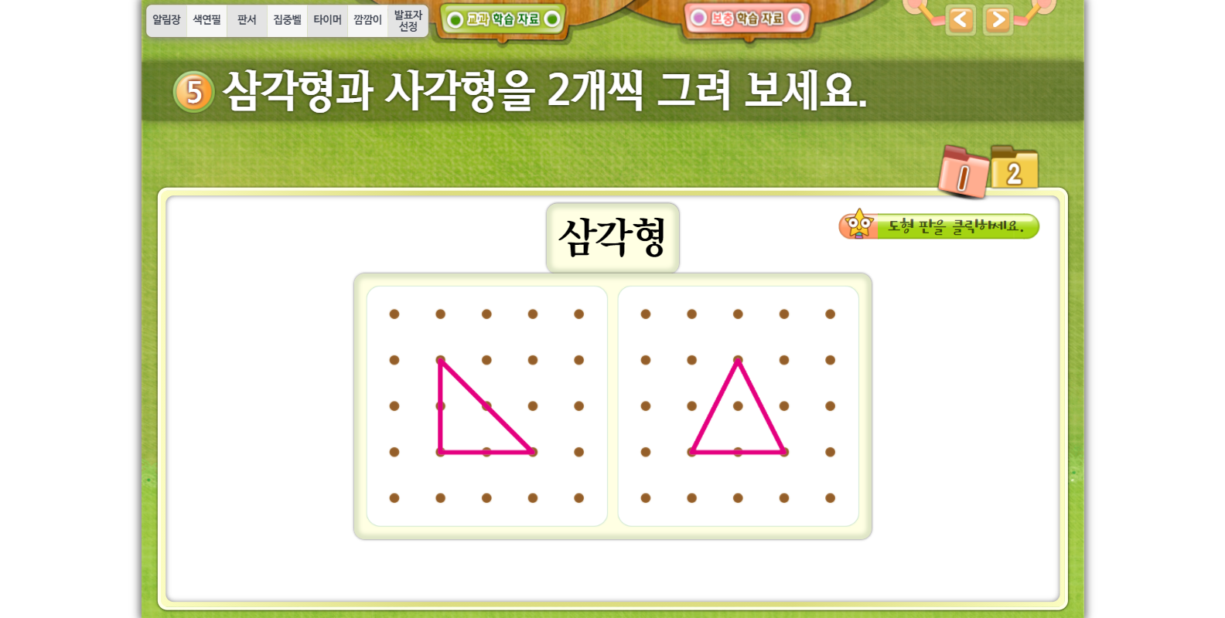
2-1
2. 여러 가지 도형
suh_0201_02_0010_205
10 얼마나 알고 있나요
수정사항
1 | 숫자 약물 디자인 수정
2 | 라인박스 디자인 수정 예보기 대신 일반 답박스로 변경하고 박스 내에 예 약물 추가 삼각형 그림 파란선으로 변경
3 | 지시문 텍스트 띄어쓰기 및 디자인 수정 도형판을 클릭하세요 볼드 > 도형판, 클릭
4 | 정답확인 버튼 추가
5
1
2
3
4

Slide 9
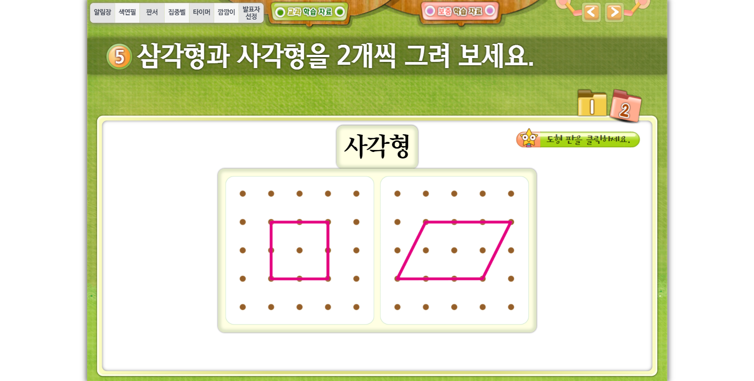
2-1
2. 여러 가지 도형
suh_0201_02_0010_205
10 얼마나 알고 있나요
수정사항
1 | 숫자 약물 디자인 수정
2 | 라인박스 디자인 수정 예보기 대신 일반 답박스로 변경하고 박스 내에 예 약물 추가 사각형 그림 파란선으로 변경
3 | 지시문 텍스트 띄어쓰기 및 디자인 수정 도형판을 클릭하세요 볼드 > 도형판, 클릭
4 | 정답확인 버튼 추가
5
1
2
3
4

Slide 10
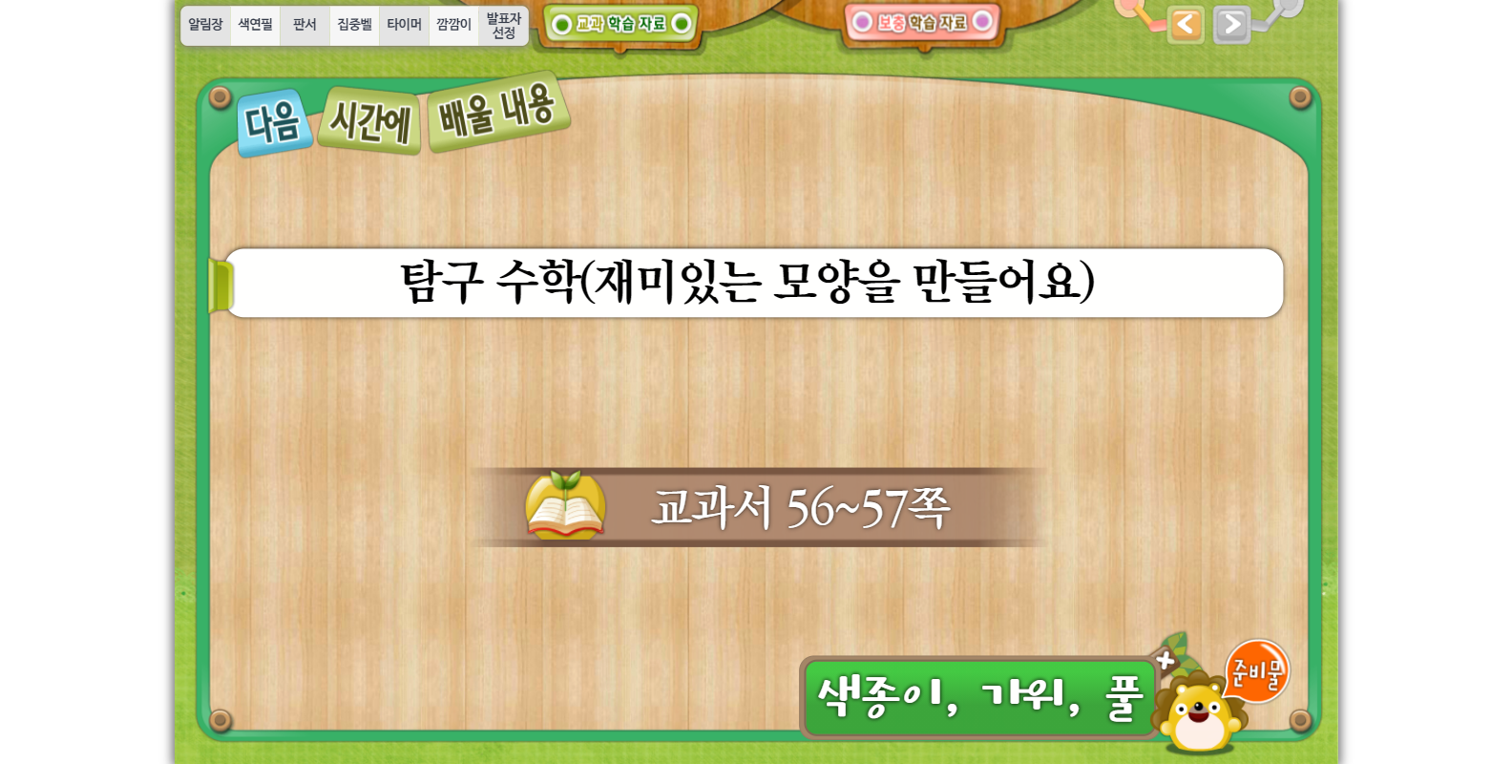
2-1
2. 여러 가지 도형
suh_0201_02_0010_301
10 얼마나 알고 있나요
수정사항
1 | 다음 시간에 배울 내용 디자인 수정 http://cdata.tsherpa.co.kr/tsherpa/MultiMedia/Flash/2020/curri/index.html?flashxmlnum=soboro2&classa=A8-C1-62-KK-KA-02-03-04-0-0-0-0&classno=AA_SAMPLE/nproto_sample/DA/nproto_cmn_912.html
2 | 오른쪽 상단 텍스트 추가 수학 56~57쪽
3
4
5
1
2

